Slide 1
Знакомство
с буквой Р
Подготовила:
Цидина О.В., воспитатель

Slide 2
ЗАГАДКА
Блещет в речке чистой ,
Спинкой серебристой.
Кто это?

Slide 3
[Р]
[Р´]

Slide 4
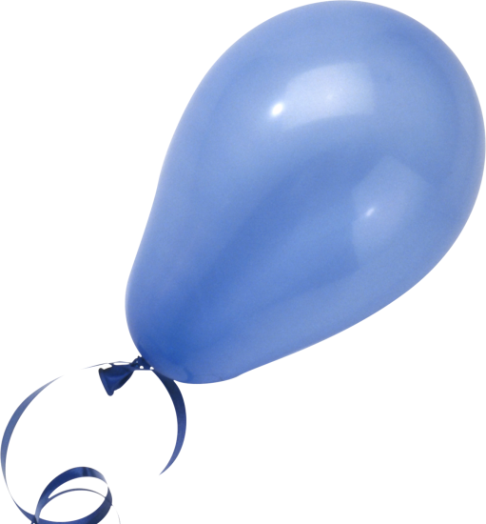
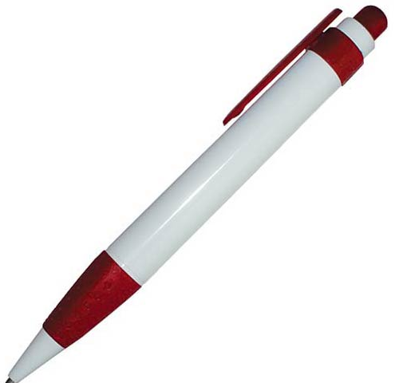
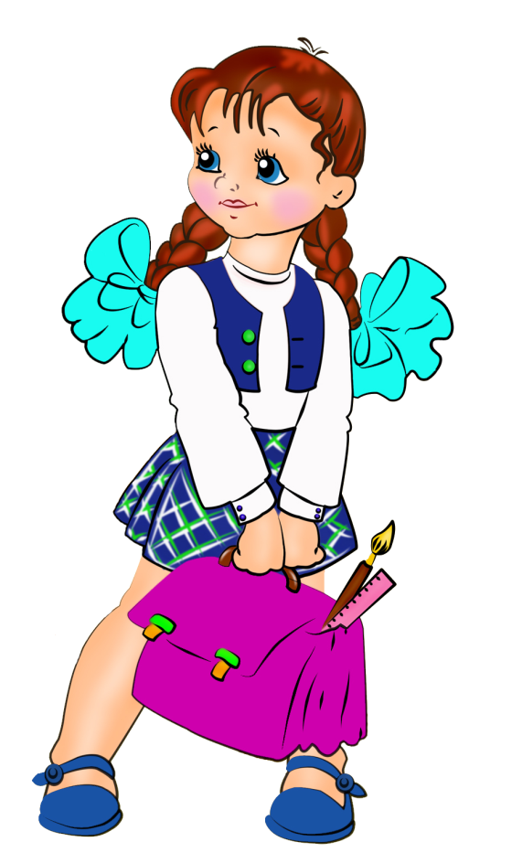
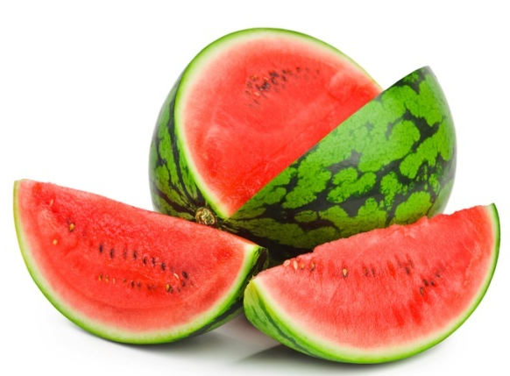
Рома
Рима

Slide 5
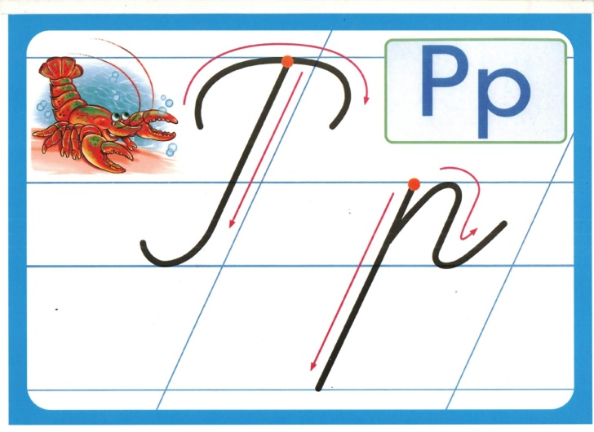
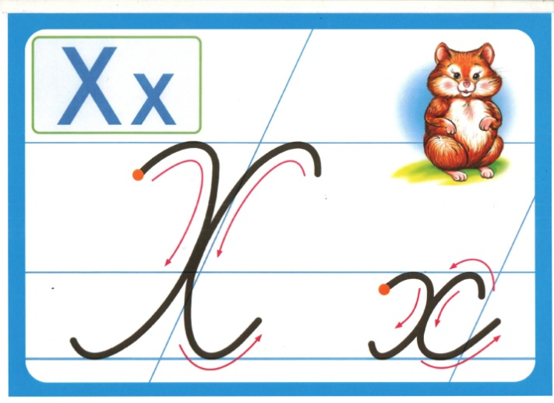
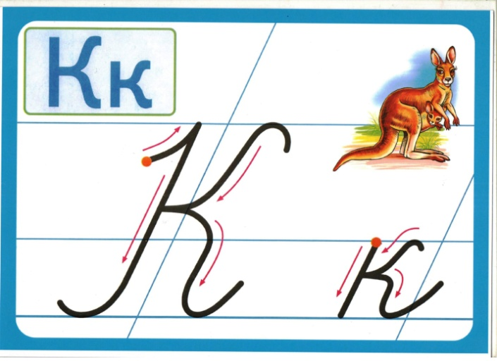
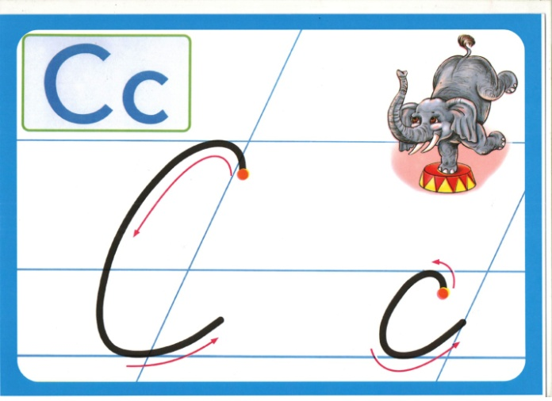
Найди изучаемую букву

Slide 6
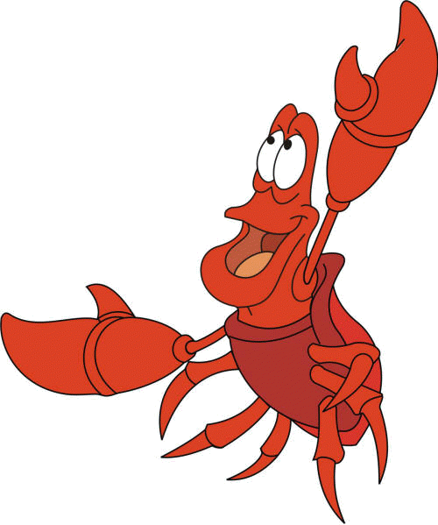
Составь схему слова
1
2
3
4
5

Slide 7
Прочитай слоги
РА
РО
РЫ
РУ
РИ
РЕ
АР
ОР
ЫР
УР
ИР
ЕР

Slide 8
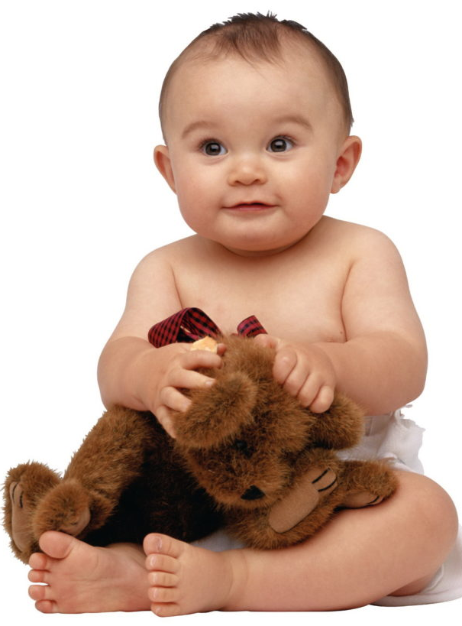
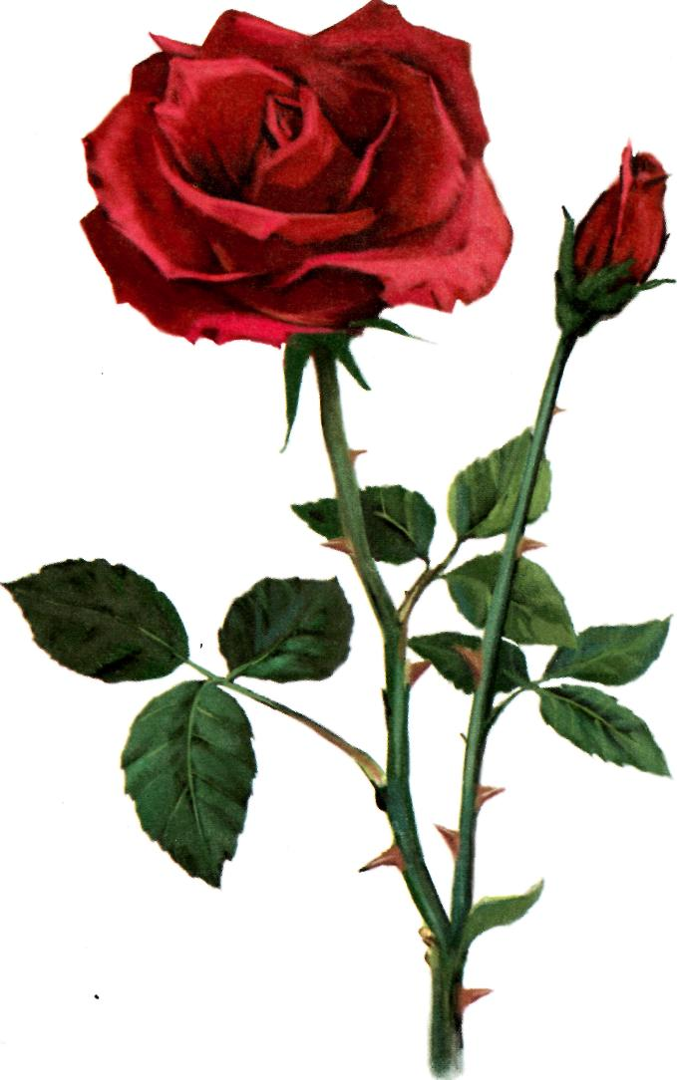
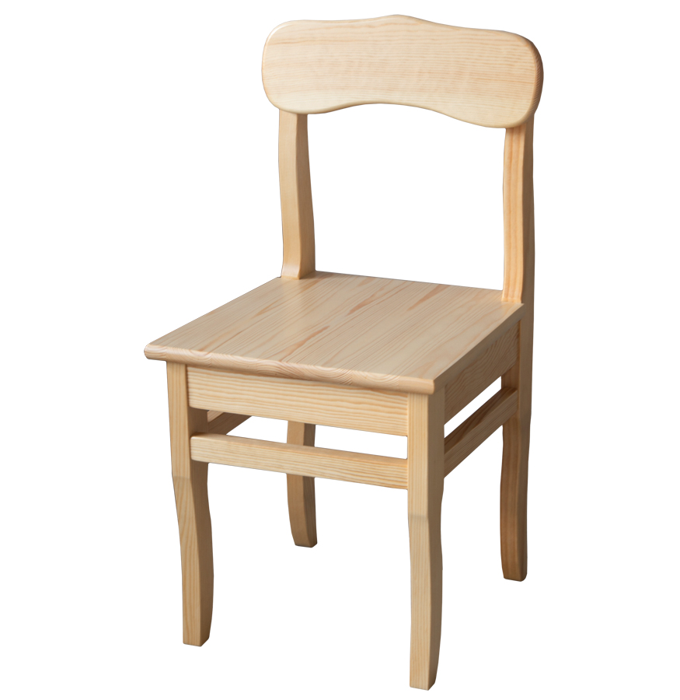

Slide 9
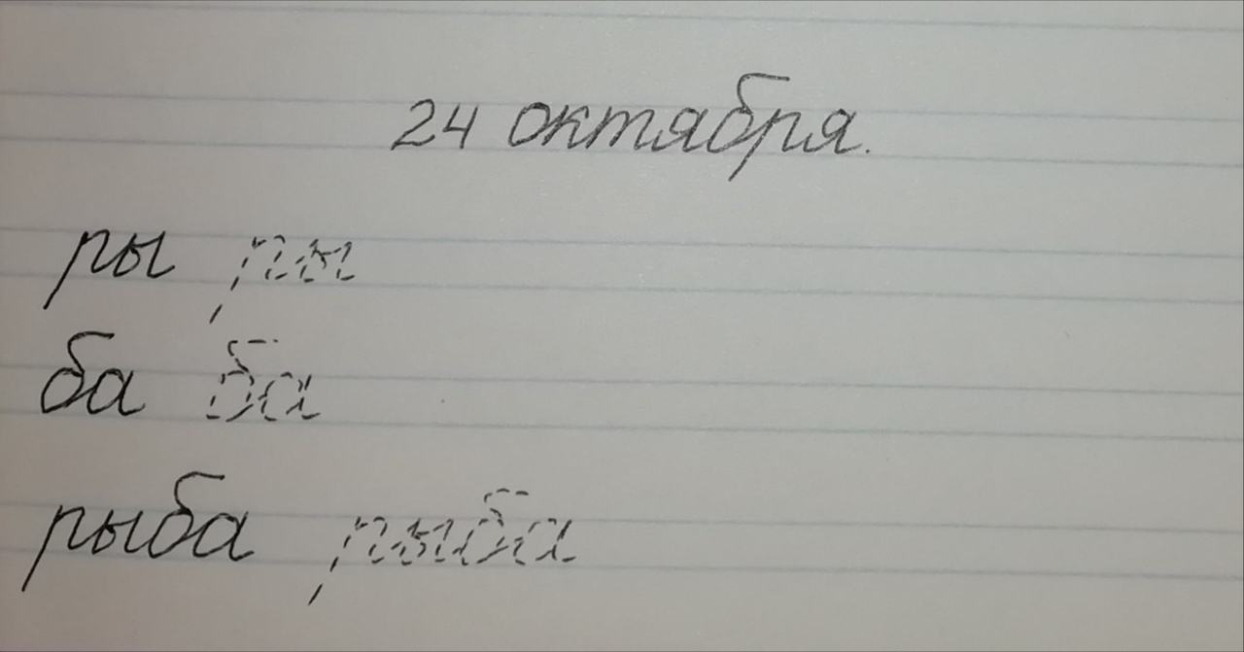
Работа в тетради

Slide 10
Выложи письменный образ строчной буквы
элементы образа буквы

Slide 11
МОЛОДЦЫ!

